Slide 1

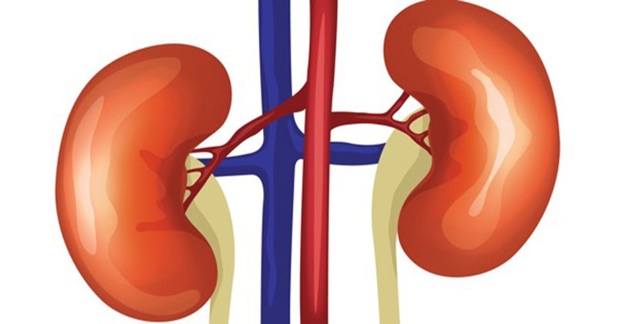


PHÒNG GD &ĐT LONG BIÊN
TRƯỜNG TIỂU HỌC PHÚC LỢI
TNXH

Slide 2





1. Ôn và khởi động nhé lớp 2...

Slide 3




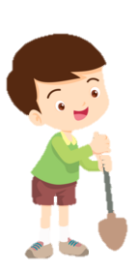
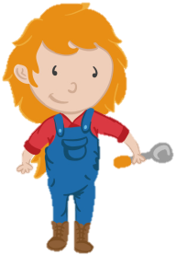
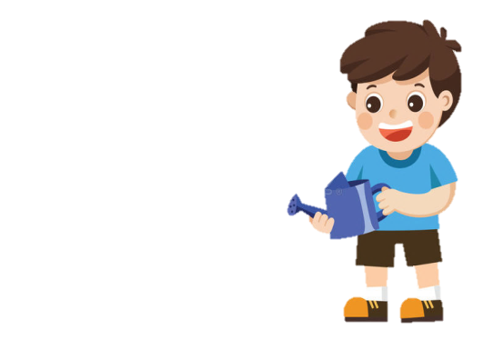

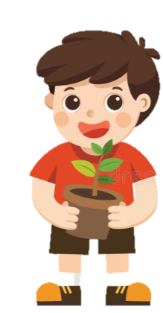
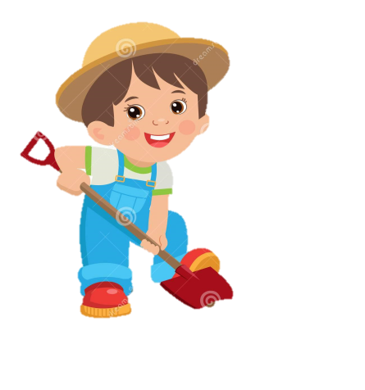
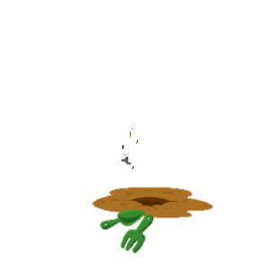



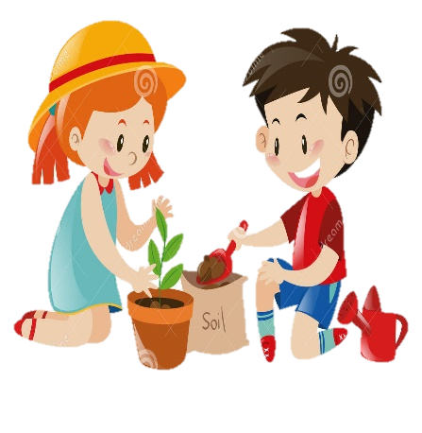


2
1
3
4
Học tiếp
Notes:
Bài giảng thiết kế bởi: Hương Thảo - tranthao121006@gmail.com

Slide 4

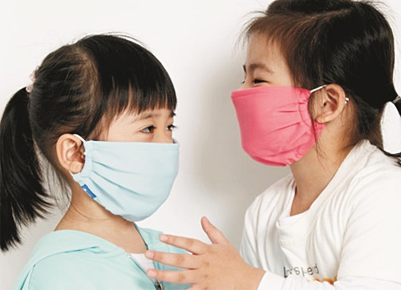


Việc làm này có là việc làm bảo vệ cơ quan hô hấp không?
A. Không
B. Có
Trở về

Slide 5

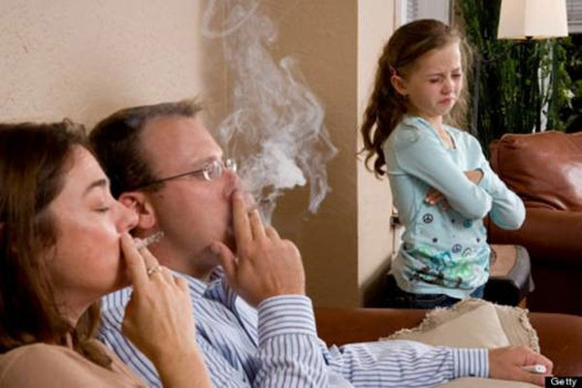
Việc làm này có tốt cho cơ quan hô hấp không?
A. Không tốt
B. Tốt
Trở về

Slide 6
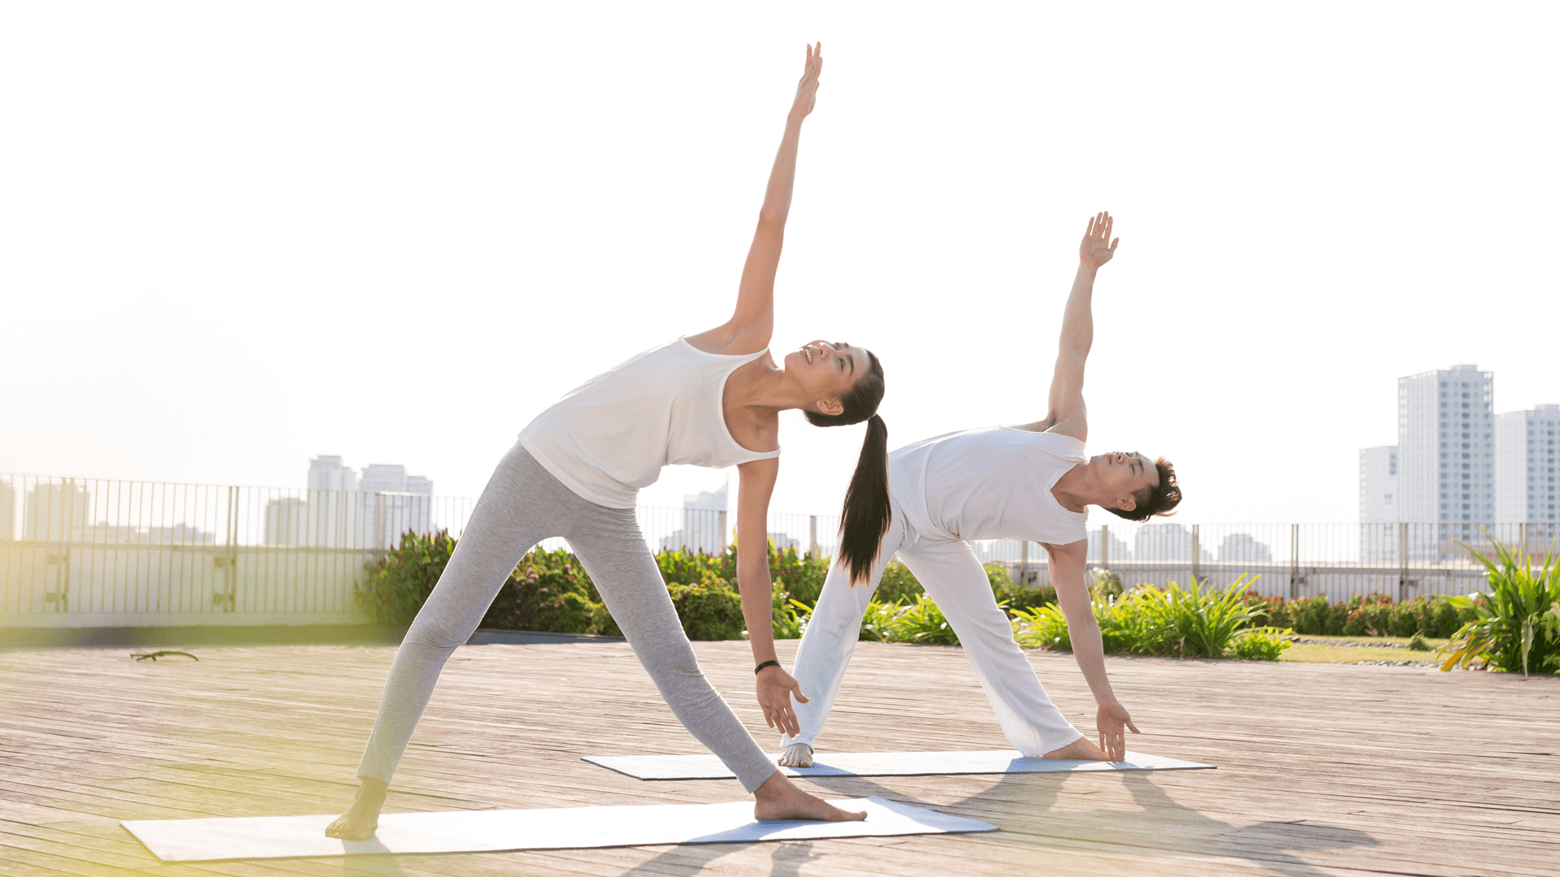
Việc làm này có tốt cho cơ quan hô hấp không?
A. Không tốt
C. Tốt
Trở về

Slide 7
Trong những việc làm dưới đây, việc nào không tốt cho cơ quan hô hấp?
A. Thường xuyên vệ sinh rang miệng mũi sạch sẽ
B. Đi đường bụi không đeo khẩu trang
C. Dọn dẹp nhà cửa
D. Tập thể dục buổi sáng
Trở về

Slide 8
Trong những việc làm dưới đây, việc nào tốt cho cơ quan hô hấp?
A. Ăn mặc phong phanh trời lạnh
B. Phòng ốc bày bừa
C. Súc miệng, rửa mũi bằng nước muối
D. Hút thuốc lá
Trở về

Slide 9
TNXH

Slide 10


Khám phá

Slide 11


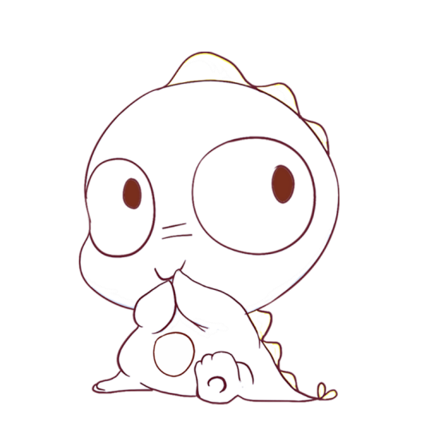
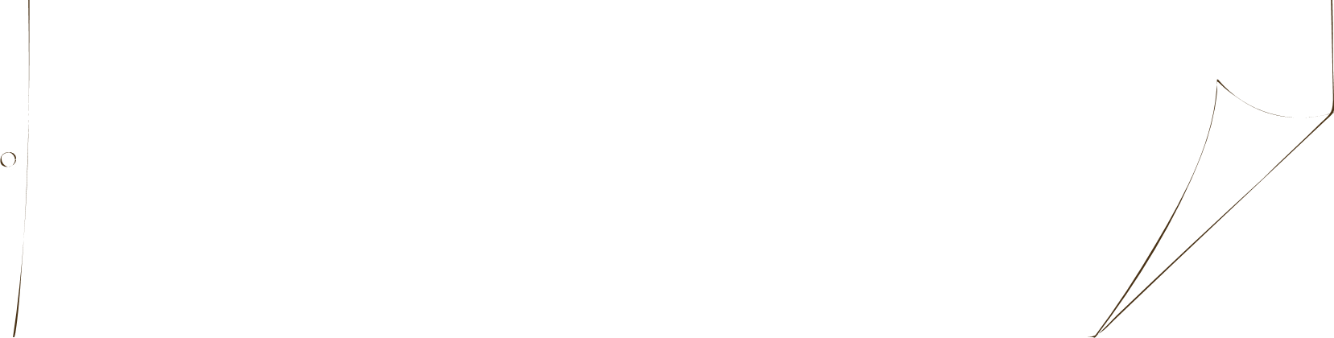

Hoạt động 1: Khám phá về cơ quan bài tiết nước tiểu.

Slide 12
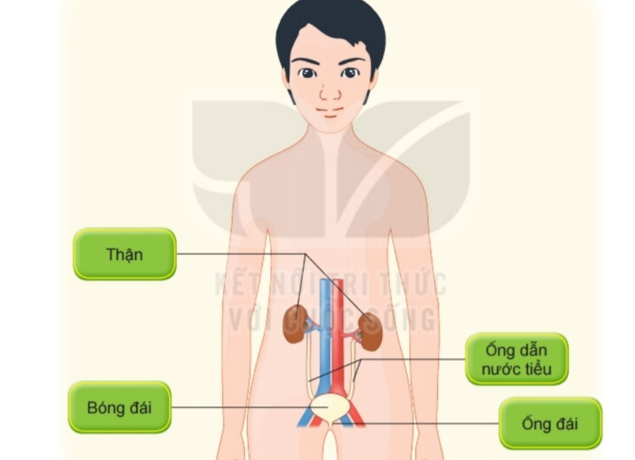
1. Quan sát hình và nói tên các bộ phận của cơ quan bài tiết nước tiểu
Thận – có 2 quả thận (thận trái và thận phải)
Ống dẫn nước tiểu là đường ống dài nối từ 2 quả thận xuống bóng đái.

Slide 13
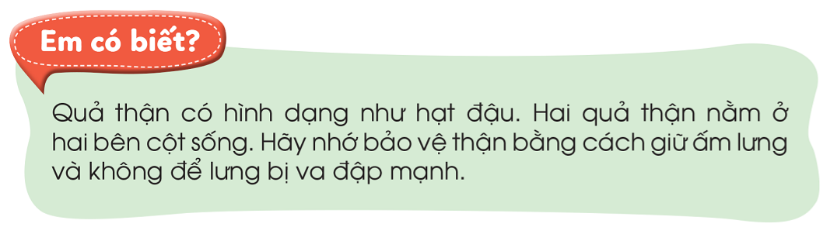

Slide 14
Hoạt động 2: tìm hiểu chức năng của thận và đường đi của nước tiểu

Slide 15
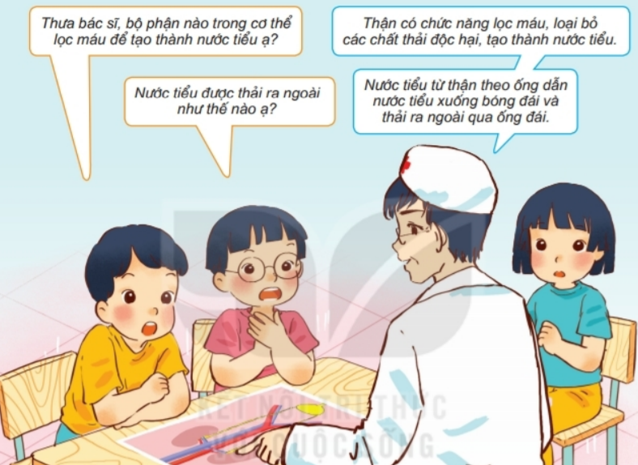
2. Đọc đoạn hội thoại trong hình, nêu chức năng của thuận và đường đi của nước tiểu
Nước tiểu được thải ra ngoài như thế nào?
Thận có vai trò gì?

Slide 16
Kết luận
Thận có chức năng lọc máu, loại bỏ các chất thải độc hại, tạo thành nước tiểu. Nước tiểu từ thận theo ống dẫn nước tiểu xuống bóng đái và thải ra ngoài qua bóng đái.
卡通可爱

Slide 17

Tiết học
kết thúc

